Slide 1
机器学习与模式识别 课程设计
主讲人：杨琬琪
2024年9月1日

Slide 2

项目来源
2023年华为杯人工智能创新大赛
https://cpipc.acge.org.cn/cw/hp/2c9088a5696cbf370169a3f8101510bd
赛题：高糖预测

Slide 3
项目介绍-高糖预测
智能穿戴技术作为一种无创设备为解决糖尿病前期人群的控糖监测提供了便利。
TIR、TAR、TBR是动态血糖监测系统的重要参数分别反映了血糖良好控制情况、高血糖和低血糖情况。针对不同的个体情况，应该个性化设定TIR、TAR和TBR。

Slide 4
项目描述
血糖监测设备可以得到测量者的血糖值，根据血糖值是否处于正常范围（小于140 mg/dL或者7.8 mmol/L），把血糖值分类为正常值和异常高值(高糖)共两类。
以两分类作为金标，从穿戴设备记录的数据中提取特征，训练机器学习模型，测试人群一天内的不同阶段是否发生高糖，进而统计每天高糖的发生次数。

Slide 5
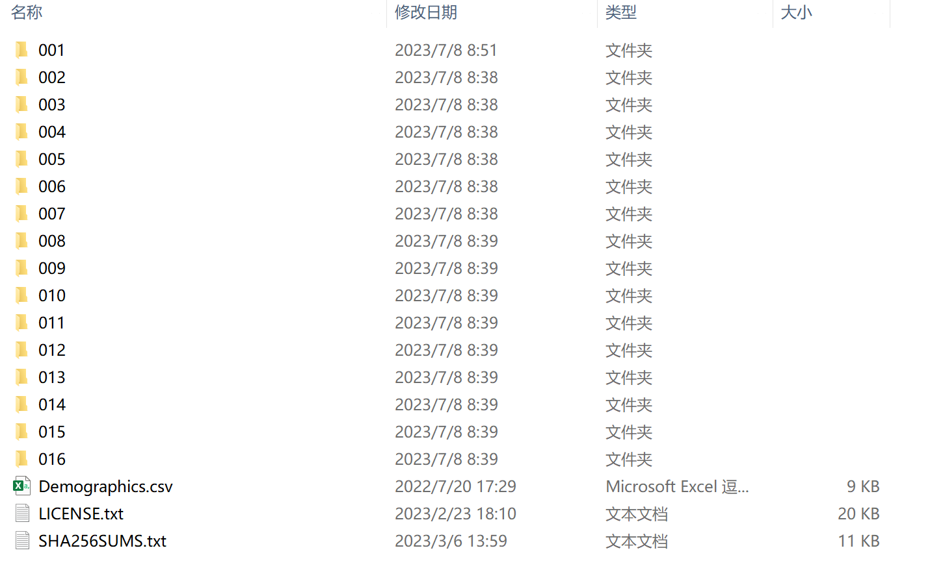
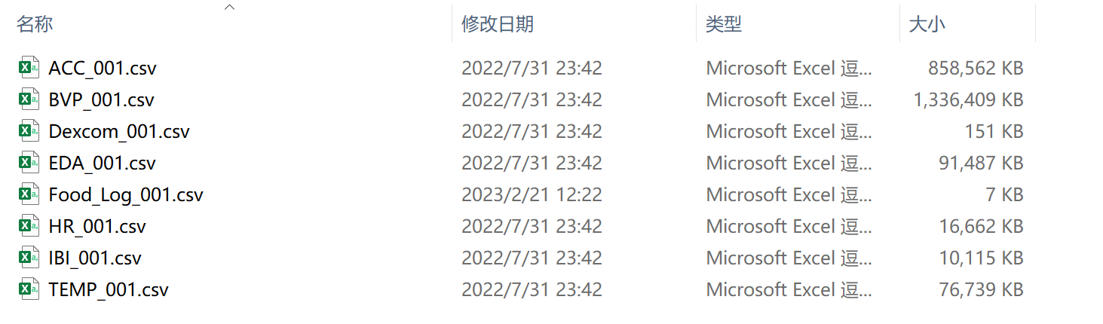
数据集
数据集由16个糖前（或者接近糖前）用户组成，血糖监测设备记录用户的葡萄糖浓度（mg/dl）,穿戴设备记录了血容量脉冲（BVP）信号、皮肤电活动（EDA）、皮肤温度（TEMP）、三轴加速度计（ACC）、心率（HR）、搏动间隔（IBI）。
001号用户的特征信息
完整数据集

Slide 6
目标要求
输入：某用户每天一段时间内从无创设备提供的心率（HR）、血容量脉冲（BVP）信号等数据
输出：该用户在这段时间是否高糖。
衡量标准：根据Dexcom.csv每五分钟记录的值，统计在这段时间是否出现高糖，作为对比的金标。

Slide 7
项目流程
数据加载
任务1：数据预处理
任务2：数据探索分析
任务3：构建高糖预测分类模型
任务4：构建细粒度高糖预测模型
任务5：项目报告与代码

Slide 8
课程考核
第一周五天，9:00-11:30，14:00-16:30，地点：化成楼 504
个人考核（70%）
每日完成当天任务（任务1--任务4）（40%）
周日完成最后一个任务（任务5）（30%）
分组考核（30%）
每组3-4人，每日上午随机选择4个组汇报前一天的工作（第一天除外），15分钟之内。

Slide 9
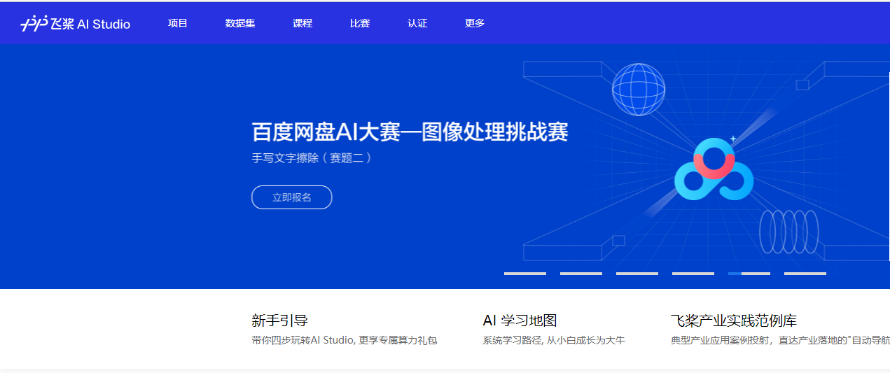
实验环境
实验环境：Python语言
百度AI Studio平台 https://aistudio.baidu.com/
Notes:
编程语言Python

